Slide 1

Diplomado
de Analítica y
Ciencia de Datos
Dr. Juan Baldemar Garza Villegas
juan.garza@udem.edu

Slide 2
Practitioner….
…. Y académico….
… Interesado en la Mejora Continua, Ciencia de Datos, Tecnología, Estrategia 4.0 y…..
… MEJORES EMPRESAS…

Slide 3
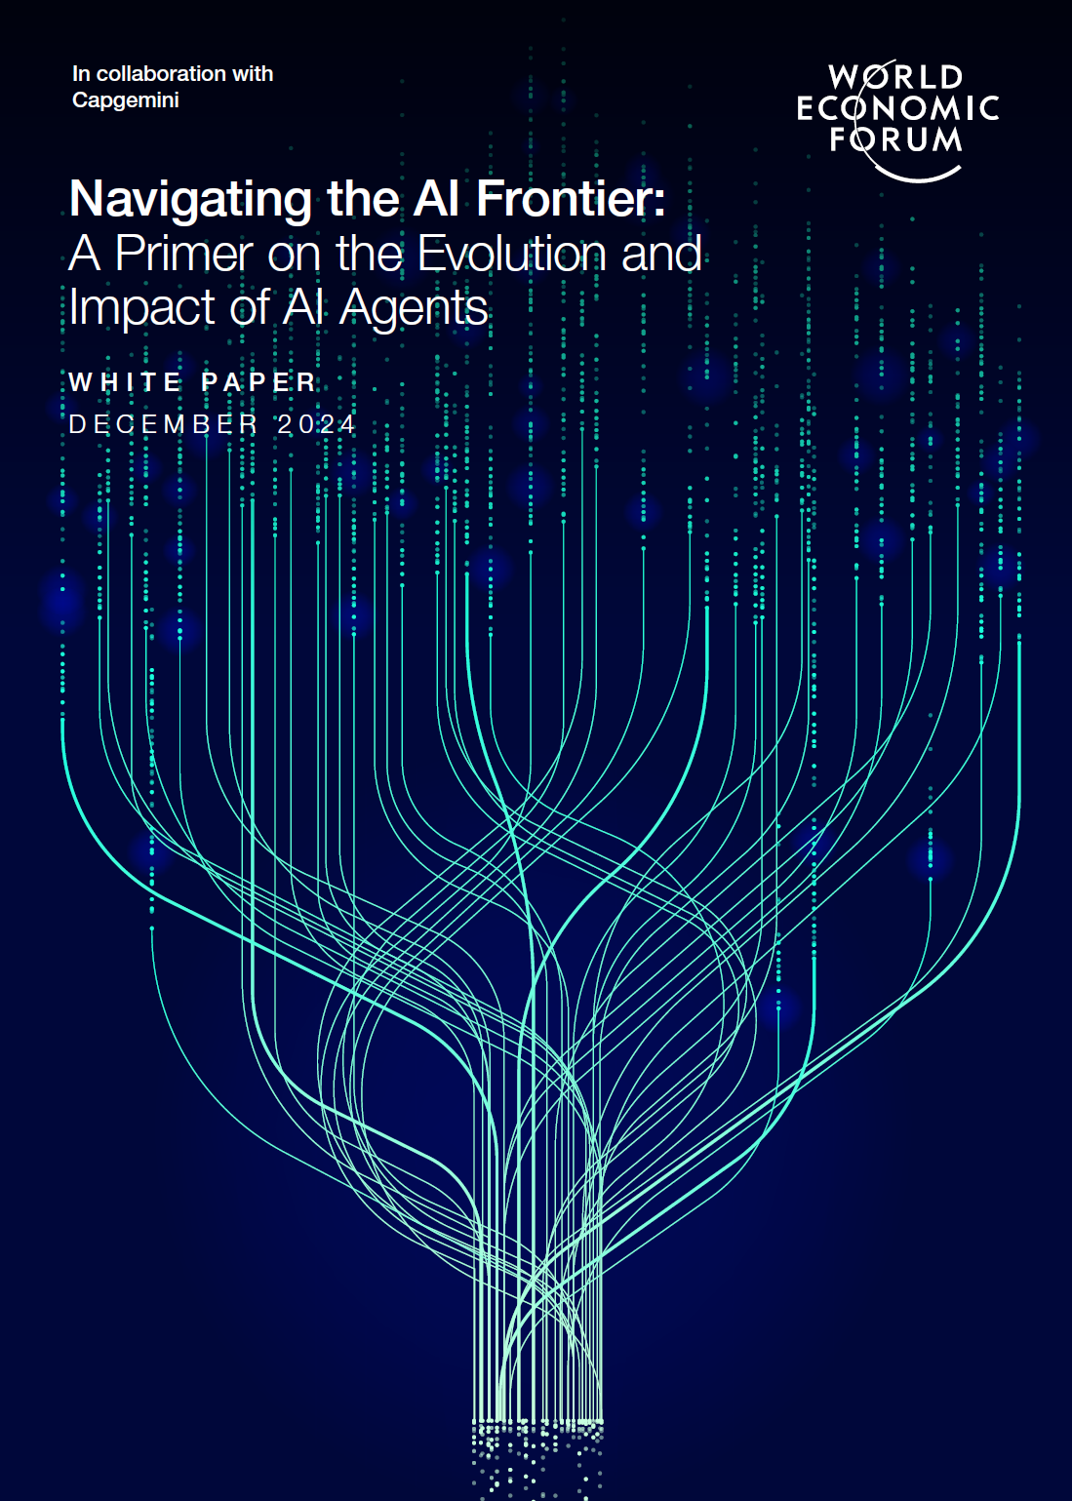
Dr. Juan Baldemar Garza V
Derechos reservados 2025
1
Agente IA

Slide 4
¿Qué es un Agente de IA?
Un agente de IA es un sistema computacional diseñado para percibir su entorno, procesar información, y tomar decisiones o acciones de manera autónoma con el objetivo de alcanzar un objetivo específico. Estos agentes utilizan algoritmos de inteligencia artificial para razonar, aprender y adaptarse a nuevas situaciones.
Su autonomía le permite operar y decidir sin intervención constante, dentro de límites definidos de autoridad.

Slide 5
Evolución de los Agentes de IA
La evolución de los agentes de inteligencia artificial (IA) ha sido un proceso continuo desde sistemas simples basados en reglas hasta modelos avanzados con capacidades de aprendizaje y toma de decisiones complejas. A continuación, se describen los principales hitos en esta evolución:
Agentes basados en reglas:
Los primeros sistemas de IA eran determinísticos, con un comportamiento predecible basado en reglas rígidas.
Su incapacidad para aprender o adaptarse a nuevas situaciones los limitaba a tareas específicas y controladas.
Ejemplo: Programas de ajedrez iniciales y sistemas básicos de diagnóstico médico.
Agentes con capacidad de aprendizaje:
Con la aparición del aprendizaje automático en los años 1990, los agentes comenzaron a aprender a partir de datos.
Se introdujeron técnicas como redes neuronales, que permitieron a los sistemas mejorar su rendimiento con el tiempo.
Ejemplo: Modelos de predicción basados en datos históricos.

Slide 6
Evolución de los Agentes de IA
Agentes basados en modelos avanzados:
Desde 2017, con el desarrollo de modelos avanzados como los grandes modelos de lenguaje (LLM), los agentes adquirieron habilidades para procesar lenguaje natural y realizar tareas más complejas.
Estas arquitecturas, basadas en transformadores, mejoraron la comprensión del contexto y la generación de respuestas más precisas.
Ejemplo: Asistentes virtuales como los chatbots modernos.
Agentes autónomos y adaptativos:
La integración de técnicas como el aprendizaje por refuerzo y el aprendizaje por transferencia permite a los agentes adaptarse a entornos dinámicos.
Los agentes actuales combinan múltiples capacidades, como planificación, memoria y uso de herramientas, para resolver problemas complejos.
Ejemplo: Vehículos autónomos y sistemas de gestión de tráfico.
Sistemas multiagente:
En el futuro, los sistemas multiagente (MAS) permitirán que múltiples agentes colaboren, compitan o negocien para abordar tareas colectivas.
Estos sistemas serán clave para gestionar entornos complejos, como ciudades inteligentes o cadenas de suministro globales.
La evolución de los agentes de IA refleja un progreso hacia una mayor autonomía, flexibilidad y capacidad para abordar desafíos complejos en una amplia variedad de dominios

Slide 7
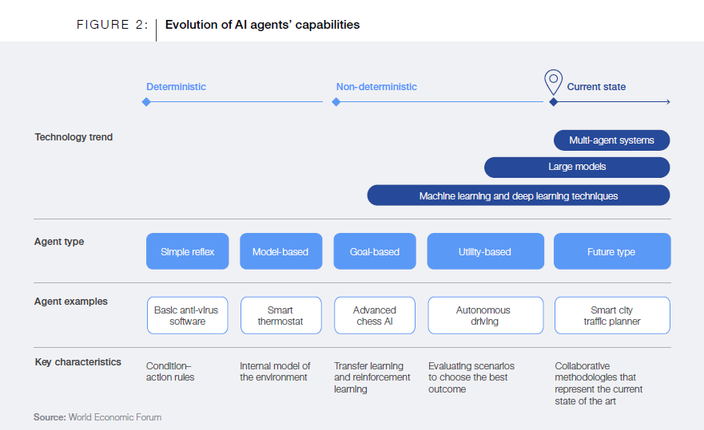
Evolución de los Agentes de IA

Slide 8

¡ GRACIAS !

